Slide 1
Sistemas Hardware-Software
Aula 22 - Modelos de Concorrência
2021 – Engenharia
Igor Montagner, Fábio Ayres

Slide 2
Correção
Implementação de Barreiras

Slide 3
Barreiras
Dados compartilhados:
Mutex:
Semáforos:

Slide 4
Barreiras

Slide 5
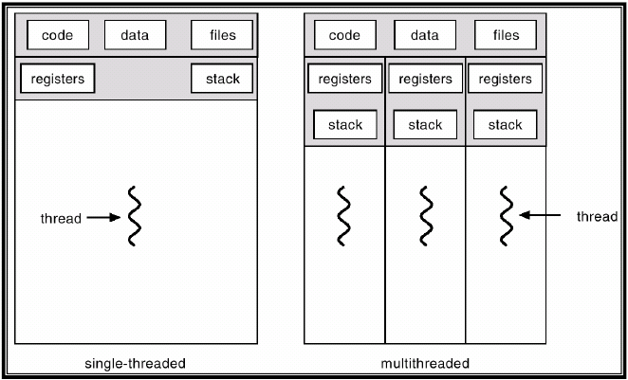
Processos e threads

Slide 6
Conceito : Race Condition
"Ocorre quando a saída do programa depende da ordem de execução das threads"
Em geral ocorre quando
uma variável é usada em mais de uma thread e há pelo menos uma operação de escrita.
trabalhamos com os mesmos arquivos simultaneamente em várias threads

Slide 7
Conceito : Região Crítica
"Parte do programa que só pode ser rodada uma thread por vez"
elimina situações de concorrência
elimina também toda a concorrência e pode se tornar gargalo de desempenho

Slide 8
Mutex (Mutual Exclusion) Primitiva de sincronização para criação de regiões de exclusão mútua
Lock – se estiver destravado, trava e continua
- se não espera até alguém destravar
Unlock – se tiver a trava, destrava
- se não tiver retorna erro

Slide 9
Semáforos
"Inteiro especial que nunca fica negativo"
Só pode ser manipulado por duas operações atômicas
POST:
Aumenta o valor em 1
WAIT:
Se for positivo, diminui em 1
Se for 0 fica esperando;

Slide 10




Problema – leitura de informações

Slide 11
Exemplo 1 – produtor consumidor
Produtor: Escaneia e devolve imagem a ser processada
Consumidor: transforma imagem em informação
Sincronização
Consumidor: espera produtor enviar item
Produtor: cria item e avisa Consumidor

Slide 12
Exemplo 1 – produtor consumidor
Dois conjuntos de threads
Produzem tarefas a serem executadas
Pode depender de um recurso compartilhado controlar tasdfmanho das tarefas.
Consomem as tarefas e as executam.
Cada consumidor não depende dos produtores nem de outros consumidores.

Slide 13
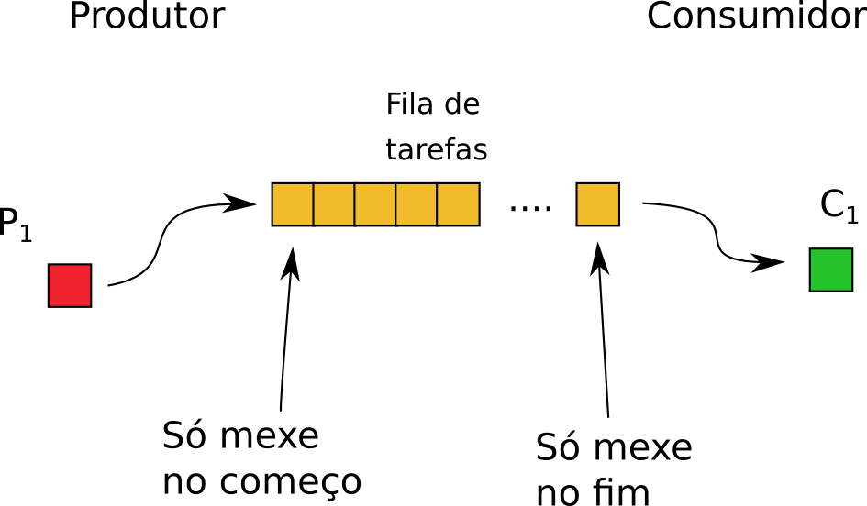
Exemplo 1 – produtor consumidor

Slide 14
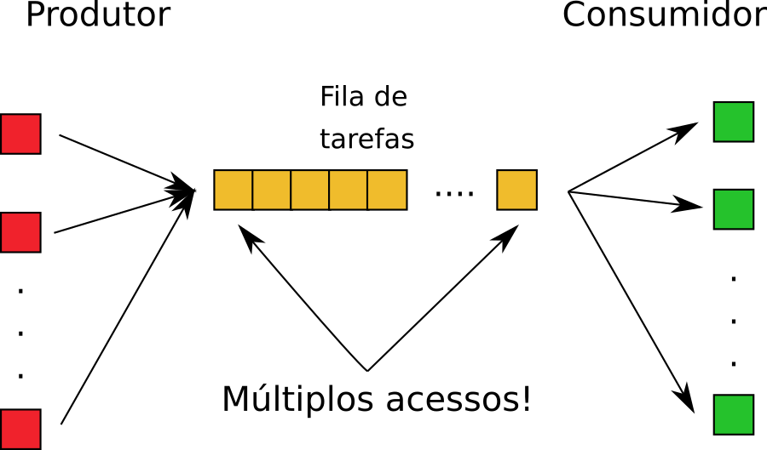
Exemplo 1 – produtor consumidor

Slide 15
Produtor Consumidor
Dados compartilhados:
Mutex:
Semáforos:

Slide 16
Produtor Consumidor
Produtor Consumidor

Slide 17

www.insper.edu.br

